Slide 1
SuperSuperChat

Slide 2
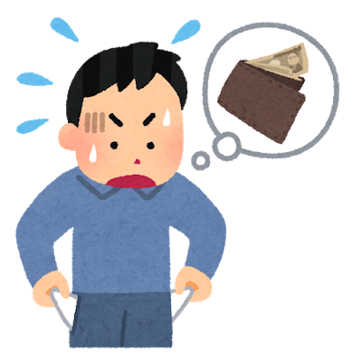
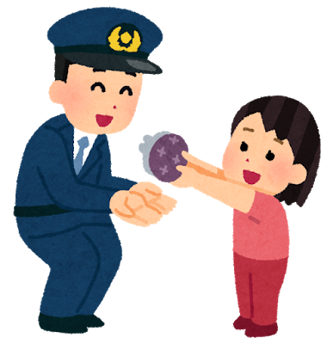
今回、我々が作ったものは…
自分のお金を知らない人に渡してくれるアプリ

Slide 3


具体的には
YouTubeや17liveなどの配信サイト の投げ銭機能を自動で行わせたい

Slide 4





実現するために…

Slide 5
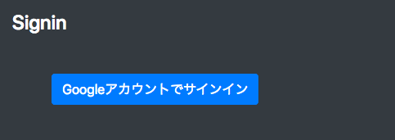
STEP1: Googleへのサインイン
「Googleアカウントでサインイン」というボタンをクリック
アカウント情報の入力画面が表示されるのでサインイン

Slide 6

STEP2: 浪費
ランダムな配信者のページに遷移し、勝手にスーパーチャット（投げ銭）をしてくれます（予定）

Slide 7

現在、YouTubeのスーパーチャットのAPIが公開されていないため、実現することができず…
せっかくの四月一日に間に合いません。
いたずら日和

